Slide 1
PROYECTO MCAL. LOPEZ
Intersección Rca. Argentina/San Martin y Mcal. López

Slide 2
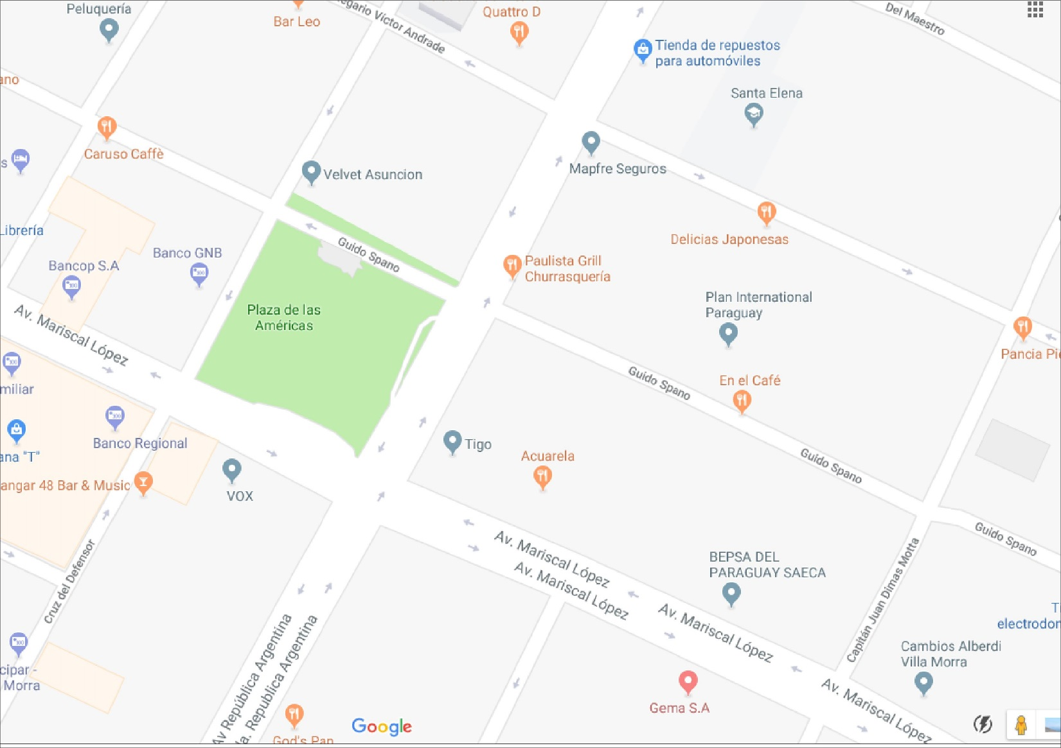
Situación
ACTUAL
Intersección Rca. Argentina/San Martin y Mcal. López
Fuente: GoogleMaps

Slide 3
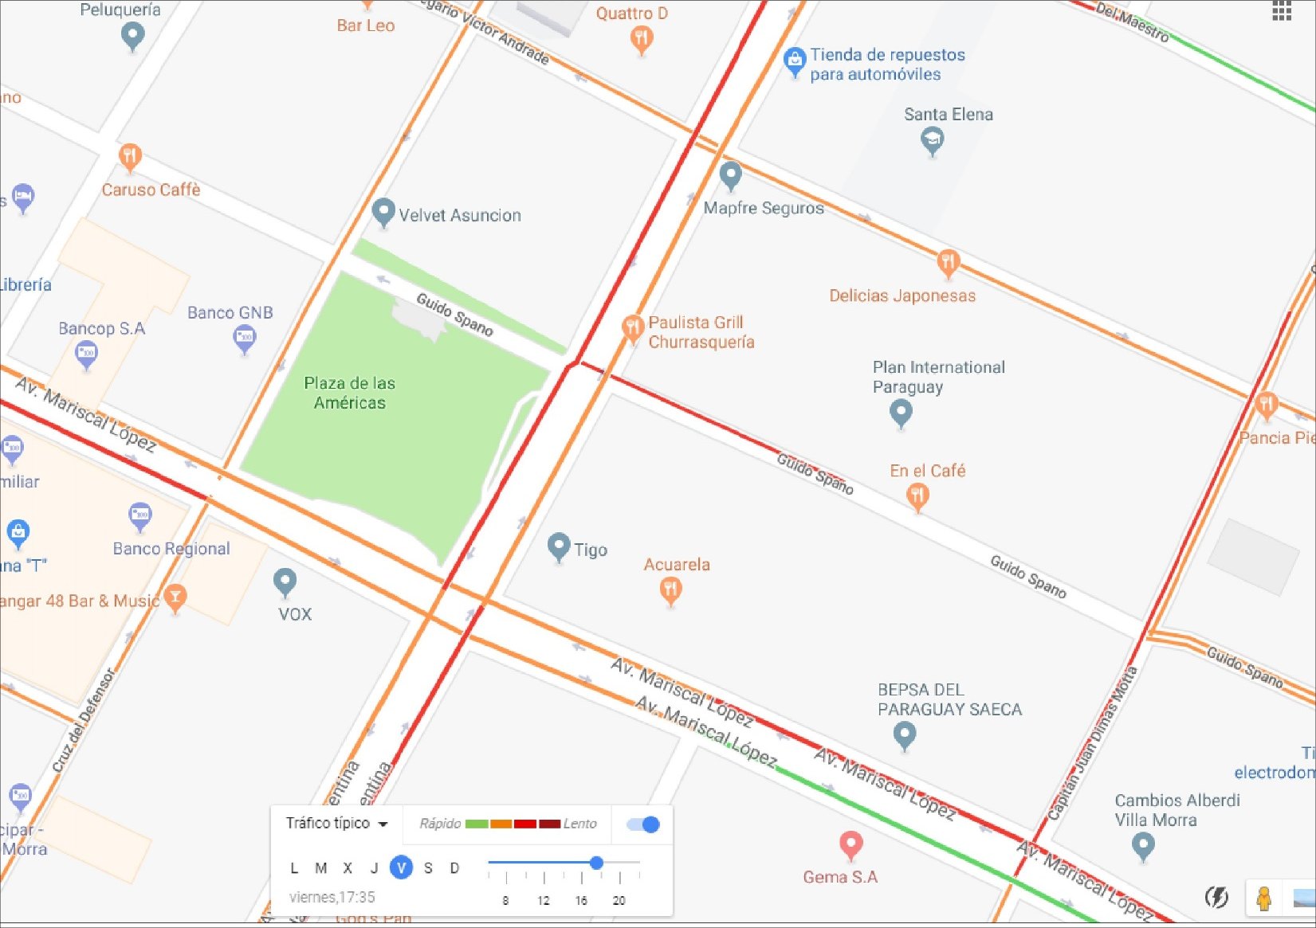
Velocidad Media ( Trafico Tipo GoogleMaps )
Situación
ACTUAL
Intersección Rca. Argentina/San Martin y Mcal. López
Fuente: GoogleMaps
Notes:
Resaltar que este mismo efecto se da por el giro a la derecha en Boggiani, donde no permite incorporar, a Mcal. López sentido a España, Donde no se podía generar e sincronismo efectos de sistemas y tiempos.
Tambien la reducción de ciclo y disminución de esperas sobre Mcal. López con destino al Centro. (Antes Ciclo: 140 y Fase 41; Después Ciclo: 90 y Fase: 44 )

Slide 4
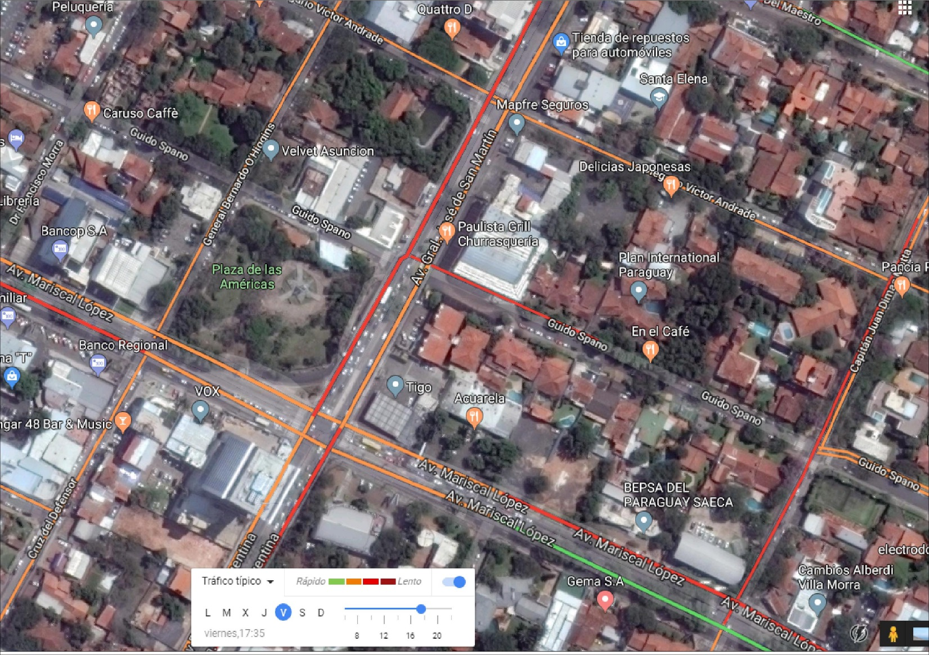
Longitud de Cola ( Micro Simulador de Transito )
Situación
ACTUAL
Intersección Rca. Argentina/San Martin y Mcal. López
Bloqueo en Cruz del Defensor
Bloqueo en Dimas Motta
Bloqueo en Boggiani
Fuente: Fondo: GoogleMaps + Traffic, Longitud de Cola CALCULADA Resultados Simulación
Notes:
Longitud de cola es mas extensa pero se muestra lo que genera este cruce, ya que la cola viaja de cruce semafórico a otro, por el bloque de los mismos

Slide 5
Longitud de Cola ( Micro Simulador de Transito )
Instalación de 2 Cruces Semafóricos Conectados en Paralelo
Reducción de Ciclos de 140 Seg al Rango 110/90 Seg. (A.I.D)
Situación
PROYECTO
Intersección Rca. Argentina/San Martin y Mcal. López
Reducción Longitudes de Cola
Bloqueo en Cruz del Defensor
Bloqueo en Dimas Motta
Desbloqueo
Bloqueo en Boggiani
Fuente: Fondo: GoogleMaps + Traffic, Longitud de Cola CALCULADA Resultados Simulación
Notes:
-Reducción de Ciclos también en Malutin, Charles de Gaulle, Dimas Motta y Boggiani, o Área de Influencia Directa
-Los niveles de Servicio
Antes: E
Después: B

Slide 6
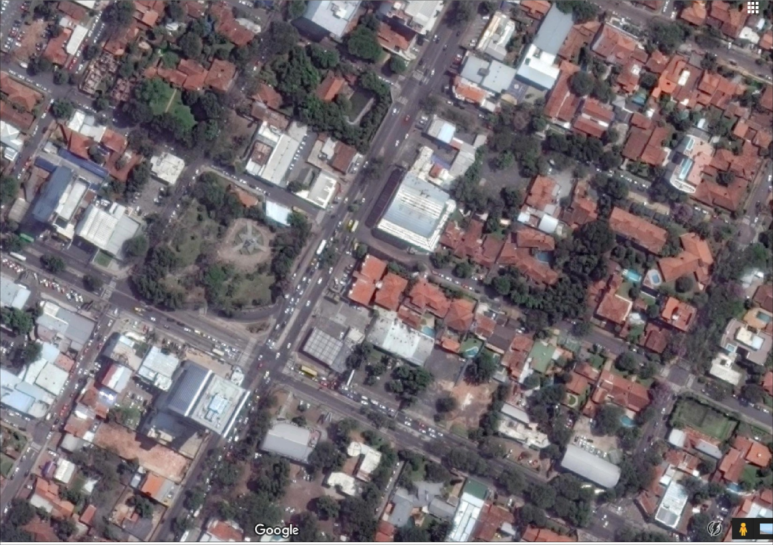
Longitud de Cola ( Micro Simulador de Transito )
Relación del Cruce y Entorno
Instalación de 2 Cruces Semafóricos Conectados en Paralelo
Re estructuración de los Sentidos de Circulación
Reducción de Ciclos de 140 Seg al Rango 110/90 Seg. (A.I.D)
Control de Estacionamiento IRREGULAR
Situación
PROYECTO
Intersección Rca. Argentina/San Martin y Mcal. López
Reducción Longitudes de Cola
Desbloqueo
Fuente: Fondo: GoogleMaps + Traffic, Longitud de Cola CALCULADA Resultados Simulación
Notes:
-Reforzando el control de estacionamiento se consigue fluidez.
-Sistemas de sentido único generan mayor capacidad en los tramos y estructuran el sistema, Los sentidos armonizan con los existentes, y los expande

Slide 7
Longitud de Cola ( Micro Simulador de Transito )
Resultados en %
Instalación de 2 Cruces Semafóricos Conectados en Paralelo
30 %
Re estructuración de los Sentidos de Circulación
Reducción de Ciclos de 140 Seg al Rango 110/90 Seg. (A.I.D)
Control de Estacionamiento IRREGULAR
Situación
PROYECTO
Intersección Rca. Argentina/San Martin y Mcal. López
60 %
Reducción Tiempos de Espera
50 %
Reducción Longitudes de Cola
Reducción Longitud de Cola
40 %
50 %
Desbloqueo
Fuente: Fondo: GoogleMaps + Traffic, Longitud de Cola CALCULADA Resultados Simulación
Notes:
Flechas amarillas indican reducion de longitud de Cola y Flecha naranja de Tiempos de espera

